Slide 1

07.1 Stavy ohrožující život
Elektronická učebnice – II. stupeň Základní škola Děčín VI, Na Stráni 879/2 – příspěvková organizace Výchova ke zdraví
Autor: Mgr. Lukáš Lanč

Slide 2
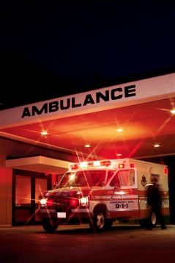
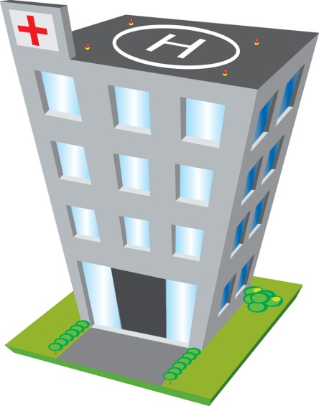
07.2 Co již víme?
Elektronická učebnice - II. stupeň Základní škola Děčín VI, Na Stráni 879/2 – příspěvková organizace Chemie
Elektronická učebnice – II. stupeň Základní škola Děčín VI, Na Stráni 879/2 – příspěvková organizace Výchova ke zdraví
Akutní stavy ohrožující život
nutný okamžitý zásah
bez něj téměř jistá smrt
pro každý stav odlišný postup záchrany
způsobené vážným zraněním, nemocí či cizí chemikálií (např. jed)
viz níže + VKZ08

Slide 3
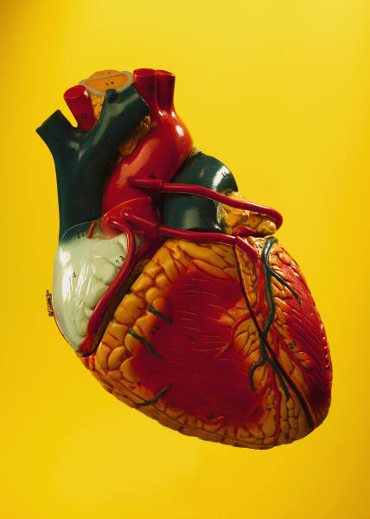
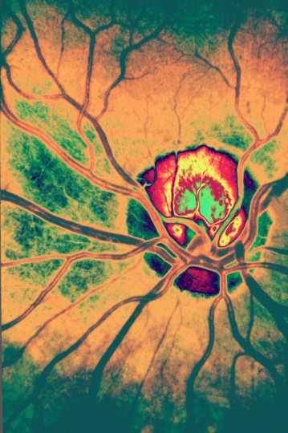
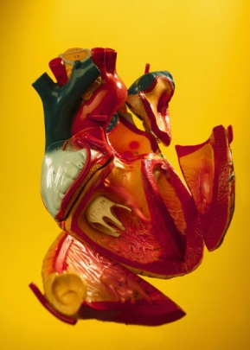
07.3 Jaké si řekneme nové termíny a názvy?
Elektronická učebnice - II. stupeň Základní škola Děčín VI, Na Stráni 879/2 – příspěvková organizace Chemie
Elektronická učebnice – II. stupeň Základní škola Děčín VI, Na Stráni 879/2 – příspěvková organizace Výchova ke zdraví
patří mezi ischemické choroby
sraženinou
tromb,
embol
= onemocnění, při němž dojde k ucpání cévy
omezení průtoku krve do srdečních cév = odumření části srdeční tkáně
Infarkt myokardu
příznaky:
tlak/bolest na hrudi
bolest vystřelující z hrudi
zmatenost, malátnost
úzkost, pocení
pomoc:
nejvhodnější je prevence
volat 155
obnovit krevní oběh/dech
viz slide 07.5

Slide 4
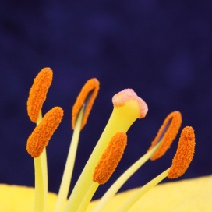

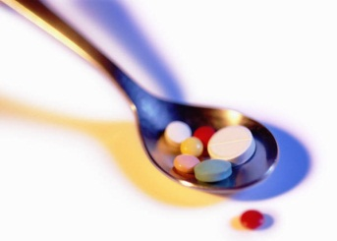
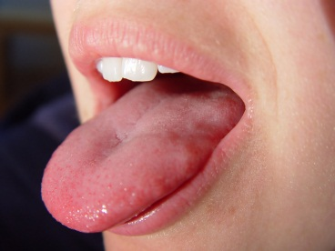
Elektronická učebnice - II. stupeň Základní škola Děčín VI, Na Stráni 879/2 – příspěvková organizace Chemie
Elektronická učebnice – II. stupeň Základní škola Děčín VI, Na Stráni 879/2 – příspěvková organizace Výchova ke zdraví
07.4 Co si řekneme nového?
nezaměňovat s šokem
= akutně nepříznivá reakce organismu na nějaký otřes
projevuje se ale i fyzicky
psychického rázu
Anafylaktický šok
= nepřiměřeně silná reakce na tzv. alergen
příznaky:
lokální vyrážka, svědění až pálení
otok
dýchavičnost
pomoc:
volat 155!
odstranit alergen
zprůchodnit dýchací cesty
antihystaminika

Slide 5
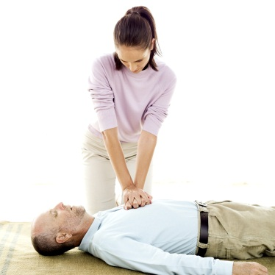
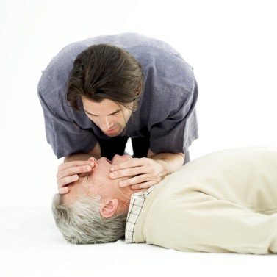
Elektronická učebnice - II. stupeň Základní škola Děčín VI, Na Stráni 879/2 – příspěvková organizace Chemie
Elektronická učebnice – II. stupeň Základní škola Děčín VI, Na Stráni 879/2 – příspěvková organizace Výchova ke zdraví
07.5 Procvičení a příklady
Kardiopulmonální resuscitace
= systém úkonů užívaných pro oddálení smrti a nenávratného poškození orgánů
1. srdeční masáž
stlačování na dolní části hrudní kosti
100-120krát za minutu
do hloubky 5cm
spojenýma rukama pohybem celého těla
2. plicní ventilace
jiné u dětí a novorozenců!!!
30 stlačení vs.
2 vdechy
zaklonění hlavy a zacpání nosních dírek
normální nádech a přes ústa vdechnutí do plic
nechat „vydechnout“

Slide 6
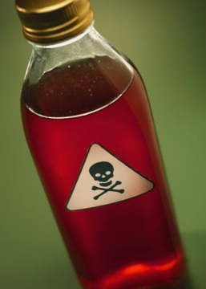
Elektronická učebnice - II. stupeň Základní škola Děčín VI, Na Stráni 879/2 – příspěvková organizace Chemie
Elektronická učebnice – II. stupeň Základní škola Děčín VI, Na Stráni 879/2 – příspěvková organizace Výchova ke zdraví
07.6 Něco navíc pro šikovné
výrazně méně uštknutí než kousnutí
had kousne, ale nemusí použít jed…
není to samé jako kousnutí
vedle jedu nebezpečím hlavně infekce
neurotoxin
pomoc:
desinfikovat
ránu nechat volně krvácet
danou část pod úrovní srdce
nezaškrcovat
nevysávat
nevyřezávat tkáň
okamžitě 155
Uštknutí hadem
hemotoxin
Náš jediný „domácí“ jedovatý had je zmije x útěkáři!!!

Slide 7
07.7 CLIL
Elektronická učebnice - II. stupeň Základní škola Děčín VI, Na Stráni 879/2 – příspěvková organizace Chemistry
Elektronická učebnice – II. stupeň Základní škola Děčín VI, Na Stráni 879/2 – příspěvková organizace Výchova ke zdraví
If not treated immediately dangerous to man‘s life
Thanks to its acuteness, help of laymen is really important
Life threatening state
Heart attack
Anafylactic shock
Poisoning
See also VKZ 006 + VKZ08

Slide 8
07.8 Test znalostí
Elektronická učebnice - II. stupeň Základní škola Děčín VI, Na Stráni 879/2 – příspěvková organizace Chemie
Elektronická učebnice – II. stupeň Základní škola Děčín VI, Na Stráni 879/2 – příspěvková organizace Výchova ke zdraví
Po kousnutí hadem mám…? a/ použít desinfekci a nechat ránu volně krvácet b/ ránu rozříznout a jed aspoň trochu vysát c/ pokud mám, podat sérum d/ do příjezdu záchranné služby nedělat nic | 3. Při srdeční masáži… a/ masíruji sevřenou pěstí b/ stlačuji do hloubky 5 cm c/ stlačuji 1x za vteřinu d/ vdechuji každé dvě minuty
2. Do ischemickým chorob se neřadí…? a/ infarkt b/ mrtvice c/ embolie d/ encefalitida | Antihystaminika se užívají proti…? a/ plísním b/ uštknutím c/ infekcím d/ alergiím
Správné odpovědi:
a
d
b
d
Test na známku

Slide 9
Elektronická učebnice – II. stupeň Základní škola Děčín VI, Na Stráni 879/2 – příspěvková organizace Výchova ke zdraví
07.9 Použité zdroje, citace
Obrázky z databáze klipart

Slide 10
Elektronická učebnice – II. stupeň Základní škola Děčín VI, Na Stráni 879/2 – příspěvková organizace Výchova ke zdraví
07.10 Anotace
Autor | Mgr. Lukáš Lanč
Období | 07 – 12/2012
Ročník | 6. ročník
Klíčová slova | Zdraví, první pomoc, úraz, nemoci, zranění, infarkt, mrtvice, uštknutí, šok, alergie.
Anotace | Prezentace představuje základní informace týkající se první pomoci při vybraných stavech, jež přímo ohrožují lidský život.

